Slide 1
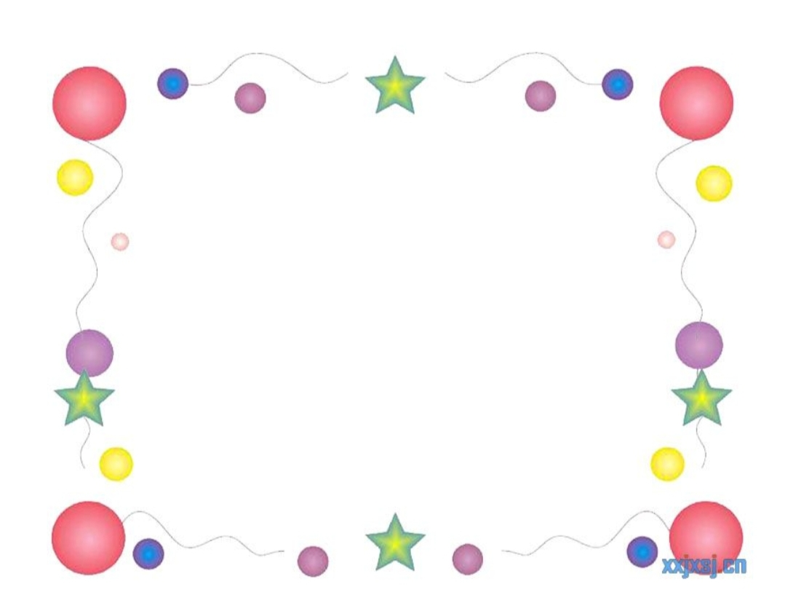
Trẻ đếm để nhận biết số thứ tự trong phạm vi 6

Slide 2
6

Slide 3
4
Trẻ đếm từ trái sang phải để xác định vị trí của bông hoa màu tím

Slide 4
3
Trẻ đếm từ phải sang trái để xác định vị trí của bông hoa màu tím

Slide 5
3
Vị trí đứng thứ 4 hay thứ 3 của bông hoa màu tím là chỉ số thứ tự

Slide 6
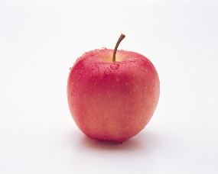
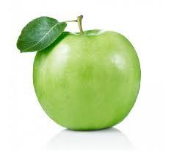
Như vậy 6 bông hoa hay 6 quả táo là chỉ số lượng
Số lượng quả là bao nhiêu?
6

Slide 7
2
Đếm từ trên
xuống
dưới để
xác định
vị trí
của quả màu xanh

Slide 8
5
Đếm từ dưới lên
trên để xác định
vị trí của quả màu xanh

Slide 9
Quả màu xanh đứng thứ 2 từ trên xuống hay thứ 5 từ dưới lên là chỉ số thứ tự.

Slide 10
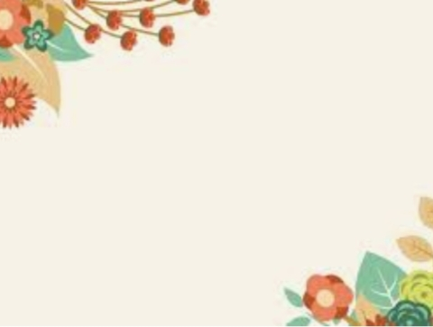
Kết luận: Số lượng nhóm đối tượng không thay đổi nhưng số thứ tự
thay đổi tùy thuộc vào hướng đếm và vị trí đối tượng trong dãy. “Hiểu có mấy là chỉ số luợng, đứng thứ mấy là chỉ số thứ tự”

